Slide 1
L’obbligo di fatturazione elettronica nelle transazioni B2B & B2C: conseguenze e opportunità per Professionisti e Imprese
Dott. Ernesto Gatto

Slide 2
INDICE DEGLI ARGOMENTI
La fatturazione elettronica nel mondo
Il report sul VAT gap nella UE pubblicato il 18 settembre 2017
Effetti sperati derivanti dall’introduzione della fatturazione elettronica
Il passaggio dallo studio analogico a quello digitale
Le minacce nascoste dietro l’obbligo di fatturazione elettronica
Le opportunità da cogliere per i Commercialisti
Il primo appello previsto per le cessioni di carburanti e gli appalti pubblici
La partenza generalizzata dell’obbligo dal 1^ gennaio 2019
Modalità operative per la gestione dei flussi attivi e passivi di fatturazione
Criticità, dubbi, abolizione di adempimenti, semplificazioni auspicabili

Slide 3
LA FATTURAZIONE ELETTRONICA NEL MONDO
L’area del pianeta dove la fatturazione elettronica è più diffusa è il SUD AMERICA (Cile, Messico e Brasile sono i pionieri)
Addirittura in questi Paesi si sta già affermando il SAF - T
Condivisione con l’agenzia della contabilità aziendale in tempo reale
Al contrario tale sistema non è diffuso nelle aree più avanzate del pianeta quali USA, Australia, Cina (in alcuni casi per l’assenza del sistema Iva)
In Cina l’obbligo è limitato alle grandi aziende telefoniche
In Russia una barriera allo sviluppo è costituita dalla eterogeneità dei SdI
Fonte Billentis.com

Slide 4
LA FATTURAZIONE ELETTRONICA NELLA UE
Nella UE la fatturazione elettronica è vista essenzialmente come strumento di lotta alle frodi ed è più diffusamente utilizzata nei paesi scandinavi
L’art.218 - Dir. 2006/112/CE pone sullo stesso piano opzionale fatture cartacee ed elettroniche
Ma l’art.11 - Dir. 2014/55/UE impone la fattura elettronica entro il 27/11/2018 negli appalti pubblici
Quindi per imporre la FE in ambito B2B e B2C è necessaria autorizzazione in deroga che l’Italia ha ottenuto il 16/04/2018 (Decisione n. 2018/593)
L’Italia è l’unico Paese dopo il Portogallo ad aver introdotto l’obbligo di FE (B2B e B2C)
In Portogallo la FE è obbligatoria dal 24/08/2012 ed ha molto contribuito all’uscita dalla crisi
Fonte: TAXUD/2015/CC/131

Slide 5
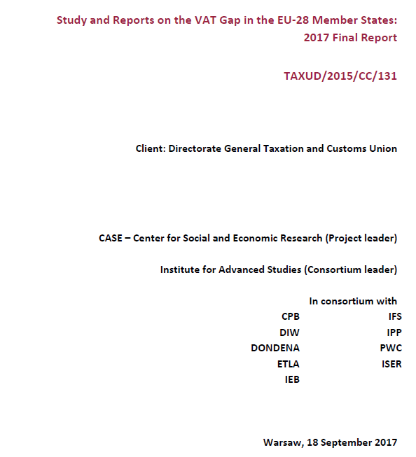
IL REPORT SUL VAT GAP NELLA UE DEL 18/09/2017

Slide 6
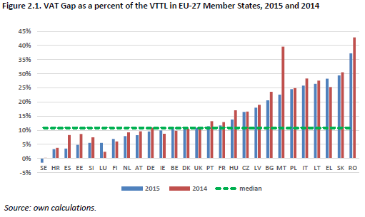
IL REPORT SUL VAT GAP NELLA UE DEL 18/09/2017

Slide 7
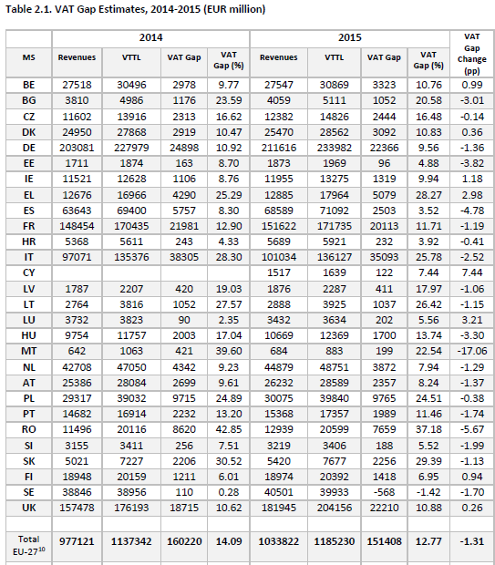
IL REPORT SUL VAT GAP NELLA UE DEL 18/09/2017

Slide 8
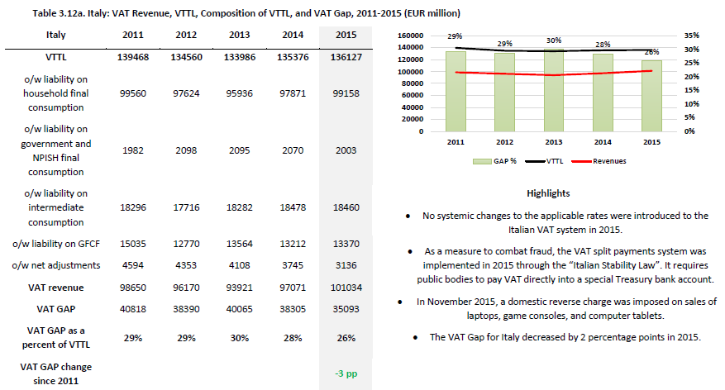
IL REPORT SUL VAT GAP NELLA UE DEL 18/09/2017
.

Slide 9
BENEFICI POTENZIALI DALLA FATTURAZIONE ELETTRONICA
Il cedente/prestatore non potrà emettere fattura con numero partita iva cessato in quanto il SdI rifiuterebbe il file prima della sua trasmissione
Il cessionario/committente non potrà artificiosamente incrementare i valori di imponibile ed Iva nella sola copia fattura in suo possesso
L’acquisizione dei dati incassi/fatturazione in forma disaggregata favorirà le verifiche ed i controlli su singoli slot temporali infrannuali (anche nelle ii.dd.)
Il cedente non potrà consegnare una copia della fattura al cessionario e dimenticare di registrarla nella propria contabilità Iva

Slide 10
IL PASSAGGIO DALLO STUDIO ANALOGICO A QUELLO DIGITALE
CONTRO
Verrà meno il contatto fisico periodico tra cliente e studio per la consegna della documentazione contabile (in larga parte costituita da fatture)
Si noterà una crescente concorrenza negli adempimenti da parte della Agenzia delle entrate che potrebbe marginalizzare taluni Professionisti
Si imporranno nuovi investimenti in moderne piattaforme informatiche ed in personale con maggiore attitudine agli ambienti digitali
Inevitabilmente si ridurranno i margini di correzione dei documenti che, una volta trasmessi, non potranno più essere modificati
La data ricezione fattura sarà indicata nel file digitale annullando gli attuali margini di registrazione della fattura di acquisto ai fini Iva e ii.dd.

Slide 11
IL PASSAGGIO DALLO STUDIO ANALOGICO A QUELLO DIGITALE
PRO
Si ridurranno drasticamente i tempi di caricamento dei dati fattura sia ai fini Iva che ii.dd. (soprattutto per i clienti semplificati)
Con un moderno software gestionale le fatture emesse e ricevute andranno direttamente ad aggiornare i registri Iva senza alcun intervento umano
A breve, anche i movimenti bancari affluiranno direttamente dall’estratto conto alla prima nota contabile e quindi al libro giornale
Il tempo risparmiato in sede di caricamento/fatture e la disponibilità di nuove e più ampie informazioni aiuterà la fase consulenziale e strategica
Dal punto di vista finanziario la fatturazione elettronica in qualità di intermediario alimenterà la voce dei ricavi da servizi ai clienti

Slide 12
IL PASSAGGIO DALLO STUDIO ANALOGICO A QUELLO DIGITALE
LE 5 REGOLE D’ORO
Il Professionista ed il Cliente devono comprendere che la fattura elettronica non è una fattura in pdf evoluta, occorre pensarla da subito in formato xml magari con una adeguata interfaccia “amica” che consenta una buona visualizzazione dei dati;
2) Per essere pronti serviranno da 5 a 6 mesi di formazione in riunioni e approfondimenti triangolari tra Software house, collaboratori di Studio e Clienti;
3) Non attendere che il Cliente si organizzi con un proprio software, meglio proporre ad un costo concorrenziale (o gratis) l’uso condiviso della piattaforma di Studio, diversamente vi dovrete attrezzare voi per dialogare con i sistemi dei vostri clienti (con un costo maggiore);
4) Al Cliente che chiede lo sconto perché la procedura è più snella, spiegate che avere a disposizione un gestionale comune permette di seguirlo meglio e più tempestivamente sulle dinamiche di acquisto, il magazzino, la scontistica ed i rapporti con il mondo bancario.
5) Il Professionista dovrebbe riposizionarsi tra il Cliente ed il Sistema d’Interscambio intercettando in tal modo i flussi dei dati amministrativi e migliorando il loro grado di fidelizzazione verso i clienti

Slide 13
LA CIRCOLARE 8/E/2018 SULLE CESSIONI DI CARBURANTI
Dal 1^ luglio 2018 ai fini della deducibilità del costo e della detraibilità dell’IVA, le cessioni di carburanti devono essere perfezionate con strumento di pagamento tracciabile, mentre è stato prorogato al 2019 l’obbligo di emissione della fattura elettronica
La Circolare 8/E del 30 aprile 2018 è intervenuta a chiarire primi dubbi e criticità
Tra gli elementi obbligatori da indicare in fattura non compare la targa del veicolo (è facoltativa)
Fermo restando che tali informazioni, pur facoltative, potranno comunque essere inserite nei documenti per le opportune finalità di ausilio alla tracciabilità della spesa e per ricondurre la stessa ad un determinato veicolo

Slide 14
LA CIRCOLARE 8/E/2018 SULLE CESSIONI DI CARBURANTI
In presenza di singole ricevute, sarà possibile emettere un’unica fattura elettronica per ciascun mese solare
Anche per queste cessioni i nuovi obblighi non si applicano ai contribuenti minimi e forfettari
Le fatture emesse e/o ricevute di importo singolarmente inferiore a € 300 possono essere registrate con un unico documento riepilogativo
Con Provvedimento n. 73203 del 4 aprile 2018, l’Agenzia ha esteso i mezzi di pagamento validi a bonifici e assegni bancari

Slide 15
LA CIRCOLARE 8/E/2018 SULLE CESSIONI DI CARBURANTI
Restano valide le indicazioni fornite con la Circ. 42/E/2012 in ordine ai contratti di “netting” per cui in questi casi la fattura elettronica andrà emessa al momento della ricarica della carta prepagata
Si ritengono altresì validi i pagamenti effettuati dal soggetto passivo IVA in via mediata, ma allo stesso riconducibili secondo una catena ininterrotta di corresponsioni con strumenti tracciabili
Quindi, ad esempio, è deducibile/detraibile il costo sostenuto dal dipendente con strumento tracciabile a sua volta rimborsato dal datore di lavoro con altro strumento tracciabile

Slide 16
LA CIRCOLARE 8/E/2018 SULLE CESSIONI DI CARBURANTI
L’Art. 1, comma 924 L. 207/2017 concede un credito d’imposta pari al 50% delle commissioni bancarie addebitate per le transazioni effettuate dal 1^ luglio 2018
I soggetti aventi diritto sono gli esercenti impianti di distribuzione di carburante indipendentemente dal titolo di esercizio dell’attività (proprietà, locazione o comodato)
Si evidenzia che il credito d’imposta potrà essere utilizzato in compensazione a 1/2 Mod. F24 dal 1^ gennaio dell’anno successivo in relazione a tutte le transazioni effettuate nei periodi agevolati

Slide 17
LA PROROGA DELL’OBBLIGO DI FE PER I CARBURANTI
La possibilità di utilizzo della scheda carburanti è prorogata al 31 dicembre 2018 fermo restando l’obbligo del pagamento con strumento tracciabile ai fini della deduzione del costo e della detrazione dell’Iva
La proroga riguarda solo le cessioni di benzina e gasolio per autotrazione da parte dei distributori stradali, mentre tutte le altre operazioni a monte restano soggette all’obbligo dall’1^ luglio 2018
Restano altresì soggette all’obbligo di FE le cessioni di carburanti per fini diversi dall’autotrazione (motori fissi, tosaerba, macchinari operatori, etc..)
In alternativa alla scheda carburanti è possibile seguire le indicazioni del Dl n. 70/2011 e della Circolare 42/E/2012 (utilizzando soltanto le ricevute di pagamento a mezzo bancomat o carta di credito)

Slide 18
LE CRITICITA’ SULLE CESSIONI DI CARBURANTI
Necessita un chiarimento sull’obbligo di pagamento dei carburanti in regime di split payment per la P.A. in quanto appare complicato versare il solo imponibile al distributore
Come si rende compatibile il rispetto dei requisiti di inerenza e congruità con l’assenza dell’obbligo di indicazione in fattura elettronica della targa del veicolo ?
L’Agenzia ha chiarito che dal 1^ luglio 2018 i distributori di carburanti possono emettere facoltativamente FE con l’accordo del cessionario
Il mezzo che potrebbe velocizzare la procedura di acquisizione dei dati è il “Qr Code” ma bisognerebbe rendere obbligatorio il lettore ottico presso tutti i distributori

Slide 19
LE INDICAZIONI DELLA CIRC. 8/E SUGLI APPALTI PUBBLICI
Non è stato prorogato l’obbligo di fatturazione elettronica per le prestazioni rese da soggetti subappaltatori e subcontraenti operanti nel quadro di un contratto di appalto con la PA
L’obbligo è relativo ai soli rapporti diretti tra il soggetto titolare del contratto e la PA, nonché tra il primo e coloro di cui egli si avvale, con esclusione degli ulteriori passaggi successivi
E’ obbligatoria l’indicazione sulla fattura elettronica del Codice Identificativo Gara (CIG) e del Codice Unitario Progetto (CUP)
Restano esclusi dall’obbligo di fatturazione elettronica tutti gli appalti realizzati nei confronti si soggetti partecipati da una PA

Slide 20
LA FATTURAZIONE ELETTRONICA OBBLIGATORIA B2B & B2C
Dal 2019 entra in vigore l’obbligo di utilizzare il sistema della
fatturazione elettronica per tutte le transazioni (B2B e B2C)
La FE sarà obbligatoria per tutti i residenti, con ciò si dovranno adeguare anche i soggetti privati
Le FE saranno messe a disposizione dei privati nel sito web dell’Agenzia entrate
Sarà necessario acquisire il set di informazioni minime (corrette) per completare l’invio della fattura
Saranno escluse dall’obbligo le operazioni coperte da scontrino o ricevuta fiscale
Le FE B2B potranno essere acquisite via Pec ovvero via SdI mediante un codice destinatario
Restano escluse dall’obbligo le fatture emesse dai soggetti minimi e forfettari

Slide 21
LA FATTURAZIONE ELETTRONICA OBBLIGATORIA
Sono ridotti di due anni i termini di decadenza per gli accertamenti
A favore dei soggetti che garantiscono la tracciabilità dei pagamenti ricevuti ed effettuati relativi ad operazioni di ammontare superiore a € 500
La stessa riduzione di due anni dei termini per gli accertamenti
Viene concessa ai commercianti al minuto che decidono di optare per la trasmissione telematica dei corrispettivi giornalieri (obbligatoria dal 2020)
Per i soggetti che si avvalgono degli elementi messi a disposizione dall’Agenzia delle entrate
Viene meno l’obbligo di tenuta dei registri IVA (fatture, acquisti e corrispettivi)

Slide 22
LA FATTURAZIONE ELETTRONICA OBBLIGATORIA
L’Agenzia delle entrate metterà a disposizione dei Professionisti e delle Imprese in contabilità semplificata i seguenti dati ed elementi:
Dichiarazione periodica contenente la liquidazione periodica (mensile o trimestrale) nonché il relativo Mod. F24 di versamento
Dal 2019 viene abolito lo spesometro ma non viene abolito l’obbligo di invio delle liquidazioni periodiche Iva
Una riflessione andrebbe svolta sulla utilità del mantenimento dello Split Payment in scadenza comunque al 31/12/2020
L’Agenzia delle entrate predisporrà la dichiarazione dei redditi e la dichiarazione annuale Iva pre-compilate per i soli soggetti semplificati
Il contribuente potrà comunque indicare il recapito del proprio intermediario abilitato di fiducia per l’acquisizione diretta delle comunicazioni dell’Agenzia

Slide 23
IL PROVV. 89757/2018 SULLA FATTURAZIONE ELETTRONICA
Il file di trasmissione potrà ricomprendere una o più fatture elettroniche le quali potranno presentare al loro interno ulteriori dati utili ma non obbligatori
Per le fatture elettroniche emesse alla Pubblica Amministrazione restano valide le disposizioni di cui al DM n. 55 del 3 aprile 2013
Per la predisposizione del file l’Agenzia delle entrate metterà a disposizione: procedura web, app per smartphone e software per PC
Tutte le fatture saranno trasmesse al SdI o direttamente dal cedente/prestatore ovvero con l’ausilio di un intermediario

Slide 24
IL PROVV. 89757/2018 SULLA FATTURAZIONE ELETTRONICA
L’invio della fattura al SdI è effettuata a ½ PEC, procedura web, app per smartphone, web service o trasmissione in remoto
Il SdI per ogni file effettua i controlli e trasmette la ricevuta di accettazione o di scarto entro 5 giorni dalla trasmissione
La fattura elettronica è recapitata dal SdI al cessionario/committente ovvero ad un intermediario da questi segnalato
Il SdI qualificherà come “data di emissione” non quella in cui il fornitore inserisce il file, ma quella di formazione indicata nella FE
Con conseguenti ritardi nella detrazione dell’Iva

Slide 25
IL PROVV. 89757/2018 SULLA FATTURAZIONE ELETTRONICA
Lo scarto della fattura elettronica
La fattura elettronica scartata dal Sdi si considera non emessa e potrà essere riemessa entro 5 gg. con stessa data e numero
Se ciò non sarà possibile, si potrà emettere una nuova fattura con diversa data e numero purché risulti un esplicito collegamento con il documento scartato
Ancora, sarà possibile utilizzare una numerazione parallela da inserire in un registro Iva sezionale dei documenti reinviati
Se la fattura scartata è già stata registrata dal soggetto emittente, è possibile emettere una nota di variazione in formato cartaceo ai soli fini interni contabili

Slide 26
IL PROVV. 89757/2018 SULLA FATTURAZIONE ELETTRONICA
Solo per le modalità di trasmissione “web service” e “tra terminali remoti” è necessario ottenere previamente un codice destinatario di 7 cifre
Per il recapito della fattura l’Agenzia rende disponibile una PEC o un codice destinatario prescelto per la ricezione del file
Qualora il recapito non fosse possibile (casella Pec piena o contratto scaduto) il SdI rende disponibile al cessionario/committente la fattura elettronica nella sua area riservata del sito web dell’Agenzia comunicando tale informazione al soggetto trasmittente che è obbligato a comunicare per vie diverse che l’originale della fattura elettronica è parcheggiato nel sito web dell’Agenzia ovvero trasmette copia analogica della fattura

Slide 27
IL PROVV. 89757/2018 SULLA FATTURAZIONE ELETTRONICA
La data di emissione della fattura elettronica è riportata nel campo “DATA” della sez. “Dati generali”
La data di ricezione della fattura elettronica è resa disponibile al destinatario nella propria ricevuta
Nel caso di messa a disposizione della fattura nell’area riservata del web, la data di ricezione coincide con la data di presa visione
In caso di cessionario/committente privato, minimo o forfettario, la data di ricezione coincide con la data di messa a disposizione

Slide 28
IL PROVV. 89757/2018 SULLA FATTURAZIONE ELETTRONICA
Sia il cedente/prestatore che il cessionario/committente possono trasmettere/ricevere le fattura elettroniche tramite un intermediario
L’intermediario non necessita di alcuna particolare qualifica professionale e non coincide con la figura dell’intermediario abilitato alla trasmissione delle dichiarazioni
Invece la consultazione ed acquisizione delle fatture elettroniche dal sito web dell’Agenzia è riservata ai soli intermediari abilitati
L’intermediario potrà operare solo dopo la registrazione di un’apposita delega conferitagli dal contribuente interessato tramite le funzionalità proposte dal sito web dell’Agenzia

Slide 29
IL PROVV. 89757/2018 SULLA FATTURAZIONE ELETTRONICA
Note di variazione
Le regole tecniche previste per la fattura elettronica si applicheranno anche all’emissione delle note di credito o di debito
Fatture scartate
Se il cedente/prestatore avrà necessità di correggere i dati numerici o la causale di una FE già trasmessa dovrà annullarla con nota credito elettronica a storno totale e riemissione dalle FE corretta
Autofatture
Il cessionario/committente trasmette al SdI l’autofattura redatta in relazione alla cessione o prestazione non fatturata dal cedente/prestatore e tale trasmissione sostituisce l’obbligo della consegna del documento presso l’Agenzia delle entrate

Slide 30
IL PROVV. 89757/2018 SULLA FATTURAZIONE ELETTRONICA
Conservazione
Tutti i soggetti potranno conservare elettronicamente le fatture emesse o ricevute utilizzando il servizio gratuito messo a disposizione dall’Agenzia delle entrate ovvero tramite intermediari delegati, ma non potranno stamparle e conservarle su carta
Servizi di ausilio
L’Agenzia metterà a disposizione un servizio web di generazione di un “QR Code” utile per l’acquisizione automatica dei dati anagrafici IVA e dell’indirizzo telematico del cessionario/committente
Ricerca fatture
L’Agenzia metterà a disposizione un servizio di ricerca, consultazione e acquisizione delle fatture elettroniche emesse o ricevute che resteranno on line fino al 31/12 dell’anno successivo a quello di ricezione del documento da parte del SdI

Slide 31
IL PROVV. 89757/2018 SULLA FATTURAZIONE ELETTRONICA
Operazioni transfrontaliere
Per ogni cessione/prestazione verso e da soggetti non stabiliti in Italia il contribuente dovrà trasmettere con cadenza mensile un file contenente i dati essenziali di ogni fattura
Operazioni transfrontaliere
La trasmissione è facoltativa per le importazioni certificate da bolletta doganale ovvero tramite SdI e dovrà essere effettuata entro l’ultimo giorno del mese successivo all’emissione o ricezione
Operazioni transfrontaliere
Per le sole fatture emesse si potrà in alternativa trasmettere all’Agenzia l’intero documento in formato elettronico compilando solo il campo “Codice Destinatario” con un codice convenzionale indicato nelle specifiche tecniche del Provvedimento

Slide 32
IL PROVV. 89757/2018 SULLA FATTURAZIONE ELETTRONICA
Verifiche e controlli
L’Agenzia delle entrate e la Guardia di Finanza potranno consultare le fatture emesse o ricevute da un contribuente solo dopo averlo formalmente allo stesso comunicato
Codice destinatario e PEC
Per consentire al SdI di recapitare la fattura elettronica alla controparte, l’emittente deve compilare il campo “Codice Destinatario” (codice di 7 cifre) e la Pec del cessionario/committente
Fatture a soggetti privati
Per fatture emesse a privati, minimi, forfettari o agricoltori l’emittente indicherà esclusivamente un codice convenzionale e la fattura sarà messa a disposizione su apposita area web riservata dell’Agenzia

Slide 33
LE DIFFERENZE CON LA FE VERSO LA PA - 1
La rivoluzione digitale in corso regola il nuovo processo di fatturazione elettronica tra privati ma non tocca la procedura già in essere con la PA
Nella fatturazione verso la PA vengono mantenute le “notifiche d’esito committente” il quale entro 15 giorni dalla ricezione può inviare una notifica d’accettazione, correzione o rifiuto
Se entro 15 giorni lo SdI non riceve alcuna comunicazione, provvede ad inoltrare la notifica di decorrenza dei termini sia al soggetto trasmittente che al soggetto ricevente

Slide 34
LE DIFFERENZE CON LA FE VERSO LA PA - 2
La trasmissione della FE verso la PA richiede la presenza del codice identificativo univoco dell’ufficio destinatario riportato nell’IPA
Nella trasmissione tra privati è possibile, in assenza del codice destinatario, indicare la PEC quale canale di ricezione alternativo
In caso di impossibilità di recapito da parte dello SdI, nel caso di privati la FE viene messa a disposizione del committente nella sua area riservata del sito web dell’Agenzia
Nel caso di cliente PA, trascorsi 10 gg. dallo invio della notifica di mancata consegna, il SdI invia al mittente attestazione di avvenuta trasmissione con impossibilità di recapito
In definitiva si può rilevare come la procedura di fatturazione elettronica nei confronti della PA sia più complessa di quella tra privati (B2B & B2C)

Slide 35
LA CONSERVAZIONE DELLE FATTURE ELETTRONICHE
Le fatture elettroniche emesse e ricevute non potranno essere stampate e conservate in formato cartaceo poiché vige l’obbligo di conservazione in formato digitale (art.39, comma 3 Dpr 633/72)
L’obbligo di conservazione digitale grava sia sul fornitore che sul cliente per tutte le fatture emesse e ricevute
Sogei ha messo a disposizione un servizio gratuito di conservazione digitale (per 15 anni) cui si accede dalla propria area riservata nel sito web dell’Agenzia delle entrate (Sez. Fatture e Corrispettivi)

Slide 36
I DATI DA INDICARE NELLA FATTURA ELETTRONICA
Tra i dati obbligatori da indicare nella FE non figura la ritenuta d’acconto nei casi in cui la stessa deve essere operata
In caso di descrizione troppo generica del bene ceduto o del servizio prestato, il cessionario/committente potrebbe richiedere un documento integrativo da allegare alla FE ai sensi della Ris. n. 46/2017
Cassazione (13882/2018) ha statuito che in presenza di fatture che riportano una descrizione generica dei beni/servizi oggetto della operazione, ai fini del riconoscimento del diritto alla detrazione, l’Agenzia deve tenere conto anche di eventuali elementi integrativi allegati alla stessa

Slide 37
LA FATTURA ELETTRONICA SEMPLIFICATA
La fattura semplificata è stata introdotta in Italia dalla legge n. 228/2012, può essere emessa per importi non superiori a 100 ed equivale ad una fattura ordinaria con informazioni ridotte
Si tratta di un formato diffuso soprattutto nei settori alberghiero, della ristorazione, delle utilities e nelle cessioni di importo modesto effettuate con modalità fortemente standardizzate
Le semplificazioni consistono nell’indicazione del solo codice fiscale o partita Iva (senza tutti i dati anagrafici) e del corrispettivo comprensivo d’Iva (con indicazione a parte della sola aliquota)
Le specifiche tecniche della FE semplificata non consentono però la possibilità di utilizzare la sezione “Altri dati gestionali” dove poter indicare gli elementi facoltativi dell’operazione (ad esempio la targa autoveicolo)

Slide 38
IL RUOLO DEGLI INTERMEDIARI
Provvedimento Agenzia Entrate del 13 giugno 2018
Agli intermediari abilitati basterà avere due deleghe per interagire in modo completo tra il proprio cliente e i servizi telematici dell’Agenzia
La delega per il cassetto fiscale;
La delega ampia di cui al Provvedimento
Il modello per il conferimento delle deleghe può essere presentato su carta ovvero trasmesso via Entratel/Fisconline
Entrambe le deleghe dureranno quattro anni e potranno anche
essere conferite a diversi intermediari

Slide 39
IL RUOLO DEGLI INTERMEDIARI
La delega consente all’intermediario di ricercare, consultare, e acquisire le fatture elettroniche emesse o ricevute dal contribuente delegante attraverso il SdI
La delega permette anche di consultare tutti i dati trasmessi con lo spesometro (abolito dal 2019) e con la nuova comunicazione mensile delle operazioni transfrontaliere
La delega consente infine di consultare le comunicazioni trimestrali delle liquidazioni IVA, indicare nel portale dell’Agenzia l’indirizzo telematico «preferito» e generare il Qr code
Le superiori deleghe sono attribuibili esclusivamente agli intermediari professionalmente qualificati e art.3, comma 3 del Dpr n. 322/98 (Dottori Commercialisti o Consulenti del Lavoro)
Le sole deleghe che possono essere conferite anche ad intermediari non qualificati sono quelle per la predisposizione, trasmissione e conservazione della FE e quella per la generazione del Qr code

Slide 40
CRITICITA’ E DUBBI NON ANCORA RISOLTI
Momento di esigibilità dell’imposta | Sarà difficile riuscire a trasmettere la FE nel giorno di effettuazione dell’operazione (che ad esempio per i Professionisti corrisponde con il momento dell’incasso anche in acconto del corrispettivo)
Immodificabilità della FE trasmessa | Sarebbe opportuno bloccare i soli dati che incidono sulla liquidazione Iva (dati anagrafici, importi e date) consentendo la correzione della causale sino al termine per l’invio della dichiarazione dei redditi
Enti non commerciali | Considerato che il reverse charge si applica soltanto tra soggetti titolari di partita Iva, sarebbe opportuno consentire due codici destinatari agli ENC (uno per gli acquisti istituzionali e l’altro per gli acquisti commerciali)
Avvio graduale dell’obbligo di FE | In Francia l’obbligo di FE è stato gradualmente introdotto partendo dalle aziende più strutturate e poi continuando a blocchi semestrali verso le più piccole, perché non ipotizzare qualcosa di simile anche in Italia ?
Problematiche connesse agli accertamenti | Il recente caso “Facebook” impone una riflessione in tema di privacy sui dati delicati di cui sarà in possesso l’Agenzia delle entrate ma soprattutto sulla circostanza che il contribuente, nell’era analogica, era onerato della consegna dei documenti necessari alla verifica, mentre adesso i dati sono già in possesso dell’Amministrazione Finanziaria

Slide 41
CRITICITA’ E DUBBI NON ANCORA RISOLTI
Acquisti in reverse charge | Si rende necessario chiarire come procedere alle annotazioni sulle fatture ricevute in reverse charge posto che le FE sono immodificabili
Rimborsi IVA | Il possesso in tempo reale di tutte le fatture emesse e ricevute da parte dell’Agenzia delle entrate dovrebbe velocizzare i tempi di accredito per le imprese dei rimborsi Iva richiesti (attualmente 12/18 mesi)
FE scartate dal SdI | Resta da capire se in caso di file scartato dal SdI la riemissione del documento corretto debba avvenire con lo stesso numero e data della FE scartata ovvero con un nuovo numero progressivo e la data di riemissione
Accettazione o rifiuto della FE | In ambito B2G è prevista l’accettazione, modifica o rifiuto della FE da parte del cessionario P.A. mentre sembra che in ambito B2B e B2C la trasmissione si perfezioni senza alcun intervento del cessionario
Indicazione di Pec o Codice destinatario | Dovrebbe essere chiarito se, in assenza di pre-registrazione, è possibile acquisire più di un codice destinatario o più di un indirizzo Pec, mentre è chiaro che se viene valorizzato il campo “pec destinatario” meglio utilizzare il codice destinatario convenzionale “0000000” che un codice potenzialmente errato

Slide 42
RIFLESSIONI FINALI
Fattura semplificata | Per importi inferiori a € 100 sarà molto utile l’emissione della fattura semplificata (art. 21/bis) con il solo C.F. o P.IVA del cessionario e senza la separata indicazione di imponibile ed Iva.
Controlli effettuati dal l’Agenzia | In sede di trasmissione del file, il SdI controllerà soltanto l’esistenza delle parti contraenti (C.F. & P.IVA) e la congruità dei valori imponibile ed Iva in relazione all’aliquota indicata in fattura.
Ad ogni Partita Iva bisognerà associare un indirizzo PEC o un Codice destinatario | Tutte le FE saranno successivamente inviate al cessionario tramite lo stesso mezzo indicato inizialmente (Pec o Codice destinatario). Invece per i soggetti privati sarà sufficiente il solo CF e la fattura sarà consegnata in formato analogico al cessionario mentre l’Agenzia delle entrate la renderà disponibile nell’area privata del sito.
Esclusive per gli intermediari specializzati | Mentre la trasmissione e la ricezione delle FE possono essere delegate a chiunque, la consultazione ed acquisizione soltanto agli intermediari specializzati (Provv. 117689 del 13/06/2018)
Compilazione, trasmissione e conservazione delle FE | L’Agenzia delle entrate metterà a disposizione software gratuiti per la compilazione, trasmissione e ricezione delle FE come pure un servizio gratuito di conservazione per 10 anni , fermo restando che probabilmente tali possibilità resteranno poco utilizzate

Slide 43
POSSIBILI SEMPLIFICAZIONI SENZA COSTI PER L’ERARIO
Emissione della fattura
Sarebbe necessario consentire l’invio della FE allo SdI entro il giorno 15 del mese successivo al mese di effettuazione dell’operazione
Fermo restando l’obbligo di inserirla nella liquidazione del mese o trimestre di effettuazione dell’operazione
Attualmente vige l’obbligo di trasmissione della FE al cliente entro le ore 24 del giorno di effettuazione dell’operazione, attenuato dalla Circ. 13/E/2018 che dispone la disapplicazione delle sanzioni, in fase di prima applicazione della norma, in presenza di ritardo limitato dovuto a problemi organizzativi

Slide 44
POSSIBILI SEMPLIFICAZIONI SENZA COSTI PER L’ERARIO
Detraibilità dell’IVA
Si potrebbe consentire la detrazione Iva nello stesso mese della data di emissione della FE a prescindere da quando la si riceve
Ad esempio il committente che riceve una fattura con data 31 luglio il 3 agosto la inserirebbe nella liquidazione di luglio
Attualmente l’esercizio del diritto alla detrazione è consentito dal momento in cui sono contestualmente presenti le seguenti due condizioni:
Esigibilità dell’imposta sull’acquisto del bene o del servizio;
Il cessionario/committente deve essere in possesso della fattura

Slide 45
POSSIBILI SEMPLIFICAZIONI SENZA COSTI PER L’ERARIO
Numero di protocollo
Si potrebbe sopprimere l’obbligo di numerare progressivamente le fatture di acquisto
Ciò in quanto le stesse sono numerate e conservate direttamente dallo Sdi
Attualmente vige l’obbligo di integrare la fattura o la bolletta doganale d’acquisto di beni e servizi inserendo nella stessa il numero progressivo, al fine di fornire alle stesse univocità rispetto alla loro registrazione

Slide 46
POSSIBILI SEMPLIFICAZIONI SENZA COSTI PER L’ERARIO
Semplificazione adempimenti
Il 31/12/2020 scade la deroga triennale UE per l’istituzione dello Split Payment che a questo punto si potrebbe lasciar cadere
Anche il reverse charge così generalizzato andrebbe rivisto alla luce dell’immediato possesso dei dati fatture da parte dell’Agenzia
Le comunicazioni trimestrali delle liquidazioni Iva appaiono superflue considerata la mole di informazioni immediate inviate all’Agenzia
La dichiarazione annuale Iva andrebbe snellita e limitata alle sole informazioni aggiuntive non ancora acquisite dall’Agenzia

Slide 47
LA PROBABILE COESISTENZA DELLA FATTURA CARTACEA - 1
E’ prevedibile che la fattura cartacea (analogica) non scomparirà presto e
verosimilmente affiancherà la fattura elettronica per un pò di tempo
Il cedente dovrà portate le fatture emesse in banca per ottenere il finanziamento «anticipo fatture»
Il cessionario avrà bisogno della fattura cartacea per programmare i pagamenti ai fornitori
In caso di insolvenza del cliente, il legale avrà bisogno della fattura cartacea per avviare la procedura del decreto ingiuntivo

Slide 48
LA PROBABILE COESISTENZA DELLA FATTURA CARTACEA - 2
In tutti questi casi, sarebbe opportuno che l’emittente precisi che il documento cartaceo non consente la detrazione dell’Iva e
che quello ufficiale (elettronico) verrà recapitato tramite Sdi
In caso di fattura accompagnatoria, la versione cartacea sarà utile per controllare il dettaglio dei beni forniti
La fattura cartacea sarà necessaria per certificare che il bene ceduto è ancora coperto da garanzia
Anche i Giudici, in sede processuale civile, potrebbero aver bisogno della fattura cartacea quale riscontro documentale per le richieste di parte
Naturalmente si percepisce la necessità che l’emittente si doti di una interfaccia amica in grado di predisporre il documento in formato leggibile

Slide 49
NOTE DI VARIAZIONE E AUTOFATTURE
Solo l’emittente sarà abilitato all’emissione delle note di credito (TD05) e di debito (TD04), non esiste la procedura che consenta l’emissione delle note di variazione a cura del cessionario/committente
Anche l’autofattura emessa dal cessionario per gli acquisti presso le imprese agricole che nell’anno precedente hanno realizzato un volume d’affari non superiore a € 7.000 dovrà essere elettronica
Anche se ad oggi le specifiche tecniche prevedono solo l’autofattura in caso di mancata emissione della fattura da parte del cedente (Codice TD20)

Slide 50
Grazie e arrivederci

